Slide 1

Estudo de Caso Bandeirantes & Ponta Grossa
Professora Cláudia Baltar – 5SOC091
IBGE, ANATEL e Cetic
Fernando Morgado, Gabriel Ângelo, Gabriela Hirashima, Guilherme Silva e Sophie Nascimento

Slide 2
Sumário
01
02
03
04
05
Dados Gerais
IBGE
Anatel
Cetic
Considerações Finais

Slide 3
01
Dados gerais
Informações gerais das cidades escolhidas

Slide 4
Dados Gerais
Ponta Grossa | Bandeirantes
391.654 habitantes (IBGE 2023) | 31.526 habitantes (IBGE 2018)
2.054.732 km² de área | 447.617 km² de área
0,763 de IDHM – alto | 0,727 de IDHM – alto
304.733 de população urbana (97,8% - IBGE 2010) | 28.382 de população urbana (88,19% - IBGE 2010)
6.878 de população rural (2,2% - IBGE 2010) | 3.800 de população rural (11,81% - IBGE 2010)

Slide 5
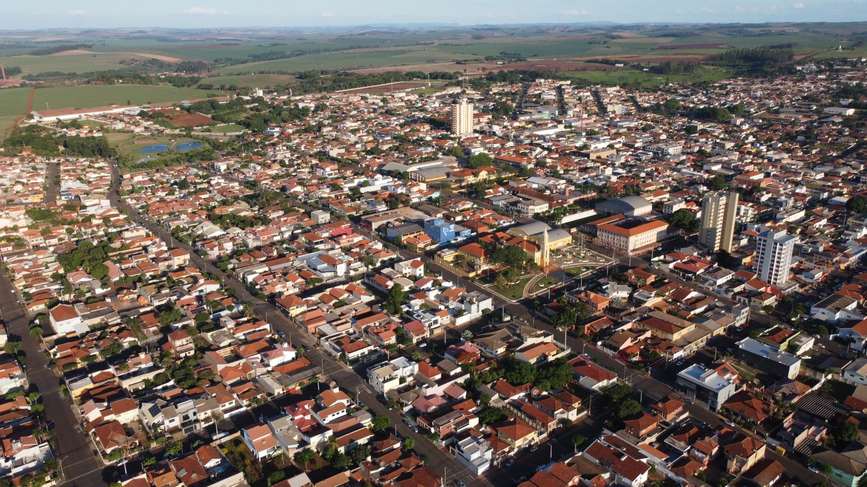
Dados Gerais - Bandeirantes
É uma cidade com forte tradição na agropecuária;
Vem se desenvolvendo no setor de comércio e serviços;
Cerca de 95,6% de sua área é de zona rural enquanto 4,8% pertence à zona urbana (IBGE 2010).

Slide 6
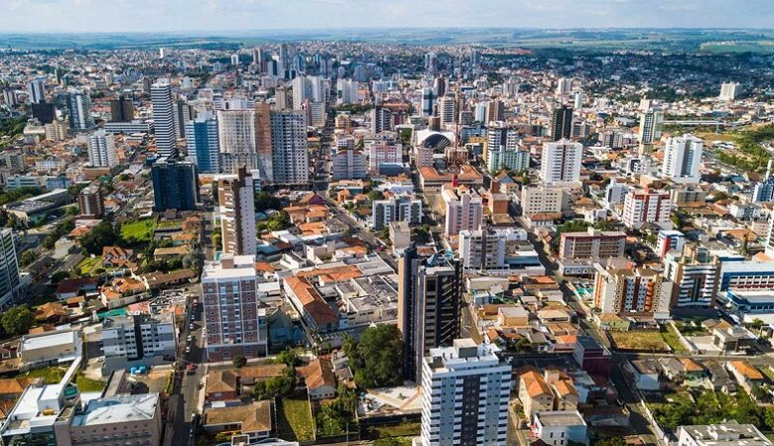
Dados Gerais – Ponta Grossa
Possui uma economia bastante diversificada com maior destaque para indústrias e o agronegócio;
Vem se destacando na área de tecnologia juntamente com universidades de referência como a UEPG e PUC;
Cerca de 52,6% da área do município é de zona rural enquanto 47,4% pertence à zona urbana.
https://iplan.pontagrossa.pr.gov.br

Slide 7
02
IBGE
Dados do Censo Demográfico de 2010 a partir da tabela 3498

Slide 8
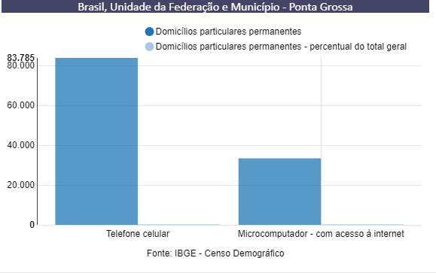
Dados do IBGE (Censo 2010) - Ponta Grossa
Nº total de domicílios: 94.819;
Nº de domicílios com telefone celular: 83.785;
Nº de domicílios com microcomputador com acesso à internet: 33.382;
88,4% dos domicílios possuem um telefone celular;
35,3% dos domicílios possuem um microcomputador com internet.

Slide 9
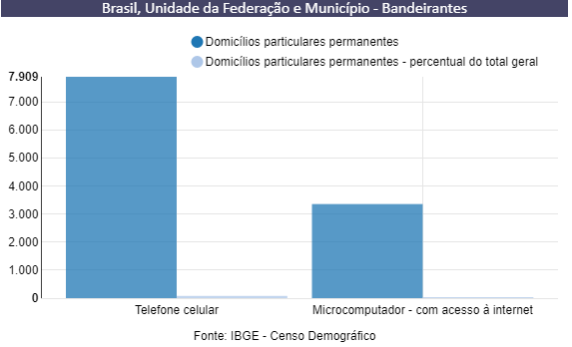
Dados do IBGE (Censo 2010) - Bandeirantes
Nº total de domicílios: 10.054;
Nº de domicílios telefone celular: 7.909;
Nº de domicílios com microcomputador com acesso à internet: 3.361;
78,7% dos domicílios possuem um telefone celular;
33,5% dos domicílios possuem um microcomputador com internet.

Slide 10
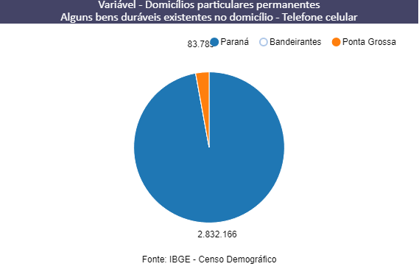
Comparação com Paraná - Ponta Grossa
Nº total de domicílios com telefone celular no Paraná: 2.832.166;
Nº total de domicílios com telefone celular em Ponta Grossa: 83.785;
A quantidade de domicílios com telefone celular em Ponta Grossa representa 3,0% do total no Paraná.

Slide 11
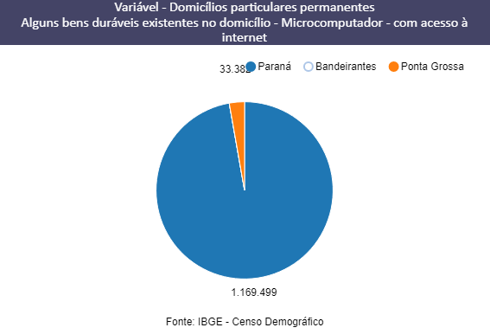
Comparação com Paraná - Ponta Grossa
Nº total de domicílios com microcomputador com internet no Paraná: 1.169.499;
Nº total de domicílios com microcomputadores com internet em Ponta Grossa: 33.382;
A quantidade de domicílios com microcomputadores com internet em Ponta Grossa representa cerca de 2,9% do total no Paraná.

Slide 12
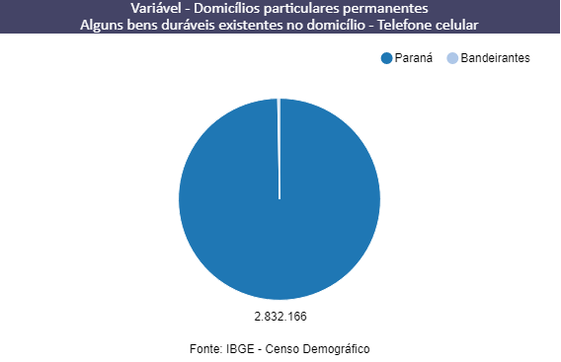
Comparação com Paraná - Bandeirantes
Nº total de domicílios com telefone celular no Paraná: 2.832.166;
Nº total de domicílios com telefone celular em Bandeirantes: 7.909;
A quantidade de domicílios com telefone celular em Bandeirantes representa 0.28% do total no Paraná.

Slide 13
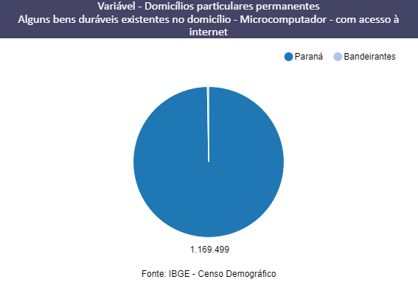
Comparação com Paraná - Bandeirantes
Nº total de microcomputadores com internet no Paraná: 1.169.499;
Nº total de microcomputadores com internet em Bandeirantes: 3.661;
A quantidade de domicílios com microcomputadores com internet em Bandeirantes representa cerca de 0.29% do total no Paraná.

Slide 14
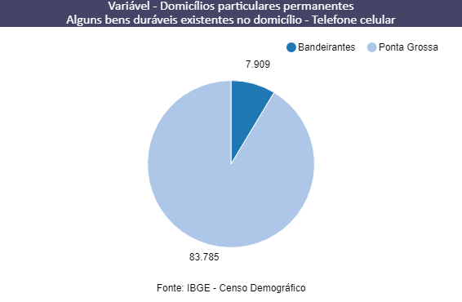
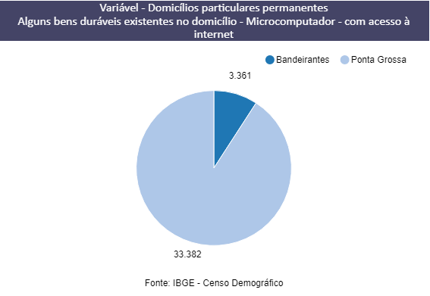
Comparação entre os municípios
O número de domicílios com telefones celulares em Bandeirantes representa cerca de 9,5% em relação à Ponta Grossa;
O número de domicílios com microcomputadores com internet em Bandeirantes representa cerca de 10,1% em relação à Ponta Grossa.

Slide 15
03
Anatel
Avaliação dos acessos em Banda Larga Fixa, Telefonia Móvel e Cobertura Móvel

Slide 16
Acesso à Banda Larga Fixa
Bandeirantes
10.066
Acessos Banda Larga Fixa
32,2
Densidade de Acesso

Slide 17
Acesso à Banda Larga Fixa
Bandeirantes
Ponta Grossa
10.066
119.200
Acessos Banda Larga Fixa
Acessos Banda Larga Fixa
32,2
33,2
Densidade de Acesso
Densidade de Acesso

Slide 18
Acesso à Banda Larga Fixa

Slide 19
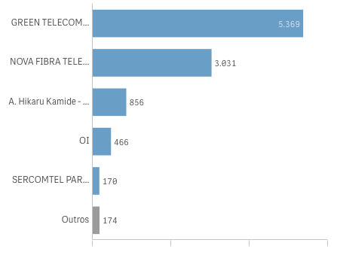
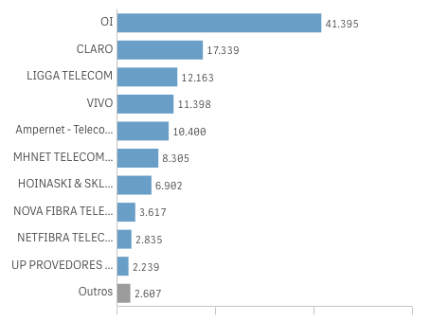
Acesso à Banda Larga Fixa
Operadoras de Banda Larga
Bandeirantes
Ponta Grossa

Slide 20
Acesso à Banda Larga Fixa

Slide 21
Acesso à Banda Larga Fixa

Slide 22
Acesso à Telefonia Móvel
Bandeirantes
30.399
Acessos Telefonia Móvel
92,3
Densidade de Acesso

Slide 23
Acesso à Telefonia Móvel
Bandeirantes
Ponta Grossa
30.399
493.366
Acessos Telefonia Móvel
Acessos Telefonia Móvel
92,3
117,6
Densidade de Acesso
Densidade de Acesso

Slide 24
Acesso à Telefonia Móvel

Slide 25
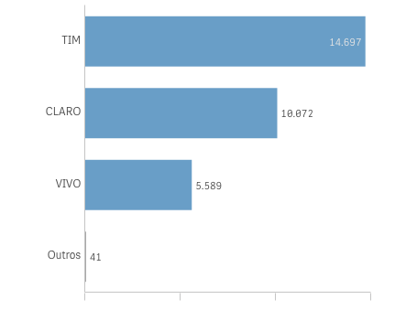
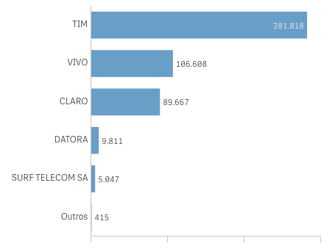
Acesso à Telefonia Móvel
Operadoras de Telefonia Móvel
Bandeirantes
Ponta Grossa

Slide 26
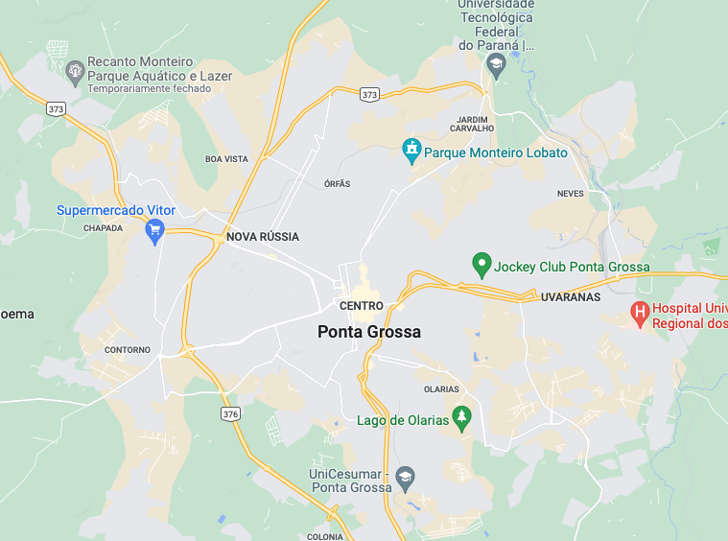
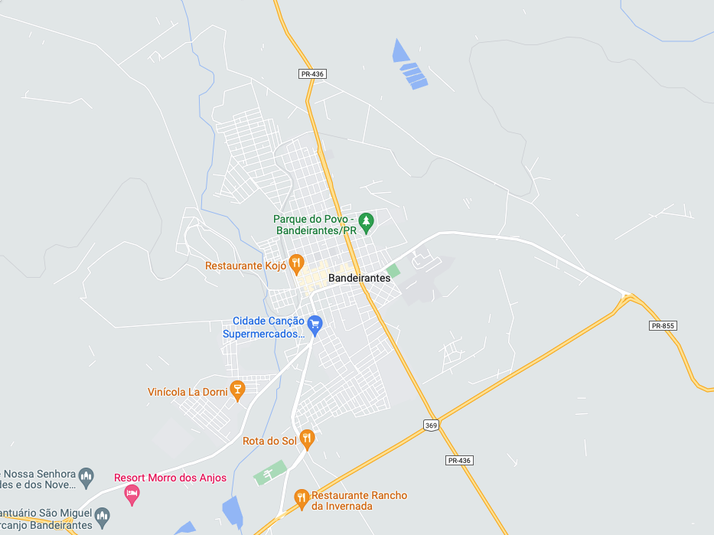
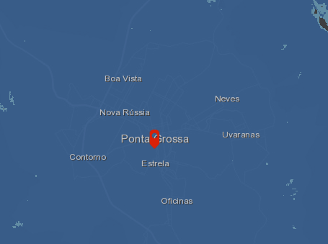
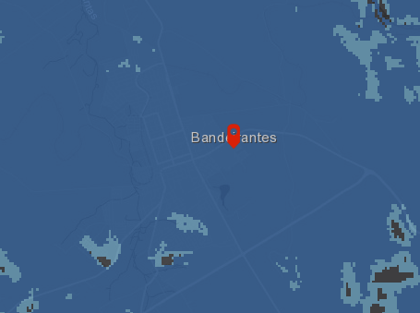
Acesso à Telefonia Móvel
Área de Cobertura 4G
Bandeirantes
Ponta Grossa

Slide 27
Acesso à Telefonia Móvel
Área de Cobertura 4G - Tim
Bandeirantes
Ponta Grossa

Slide 28
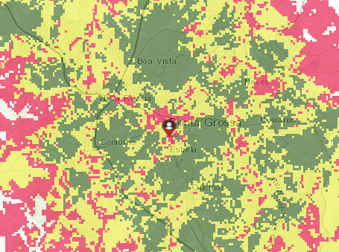
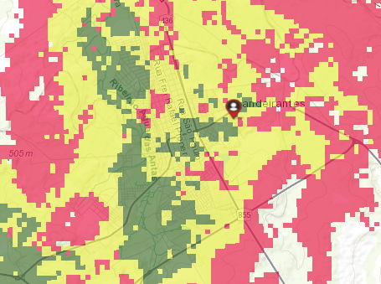
Acesso à Telefonia Móvel
Área de Cobertura 4G - Claro
Bandeirantes
Ponta Grossa

Slide 29
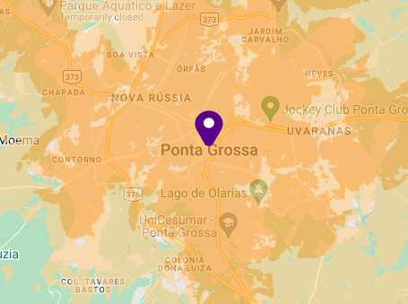
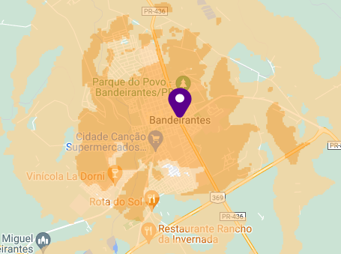
Acesso à Telefonia Móvel
Área de Cobertura 4G - Vivo
Bandeirantes
Ponta Grossa

Slide 30
Acesso à Telefonia Móvel

Slide 31
Acesso à Telefonia Móvel

Slide 32
Cobertura Móvel
Bandeirantes
9,7%
Moradores Cobertos
9,8%
Domicílios Cobertos
11,4%
Área km2 coberta

Slide 33
Cobertura Móvel
Bandeirantes
Ponta Grossa
9,7%
72,8%
Moradores Cobertos
Moradores Cobertos
9,8%
72,8%
Domicílios Cobertos
Domicílios Cobertos
11,4%
31,3%
Área km2 coberta
Área km2 coberta

Slide 34
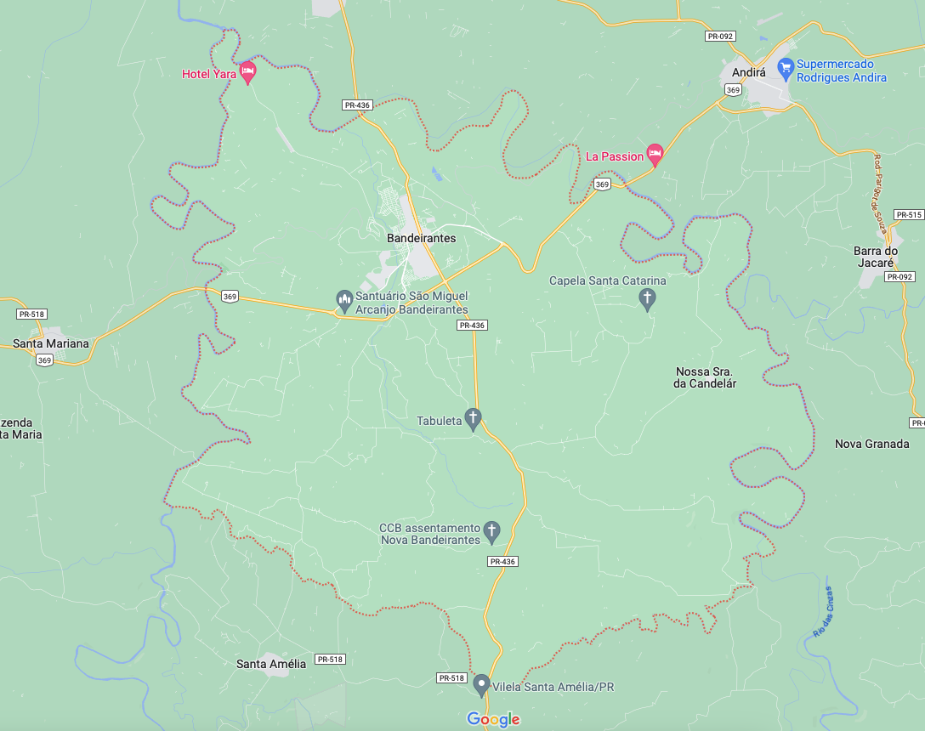
Cobertura Móvel

Slide 35
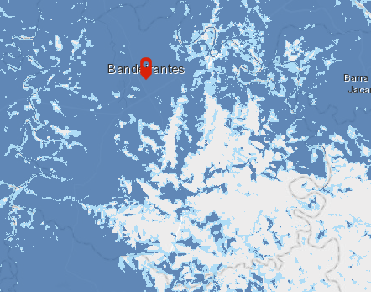
Cobertura Móvel

Slide 36
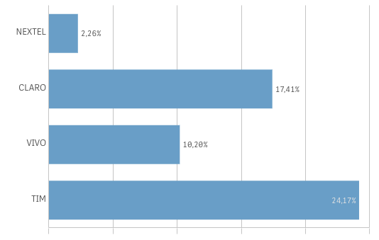
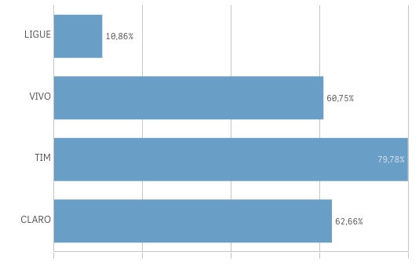
Cobertura Móvel
Área Coberta
Bandeirantes
Ponta Grossa

Slide 37
Cobertura Móvel

Slide 38
Cobertura Móvel

Slide 39
04
Cetic
Dados sobre o centro regional de estudos para o desenvolvimento de sociedade da informação

Slide 40
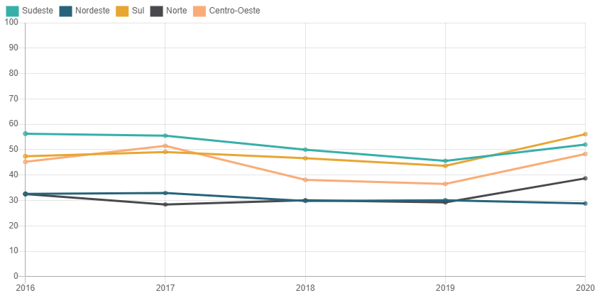
Domícilios com computador por região
Fonte: CETIC

Slide 41
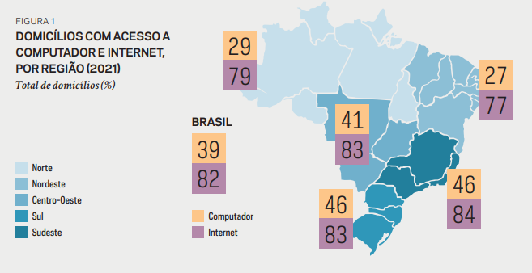
Domícilios com computador e acesso a internet
Fonte: Resumo Executivo – Pesquisa TIC Domicílios - 2021

Slide 42
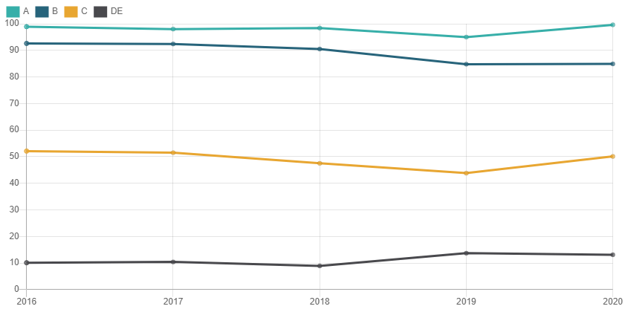
Domícilios com computador por classe social
Fonte: CETIC

Slide 43
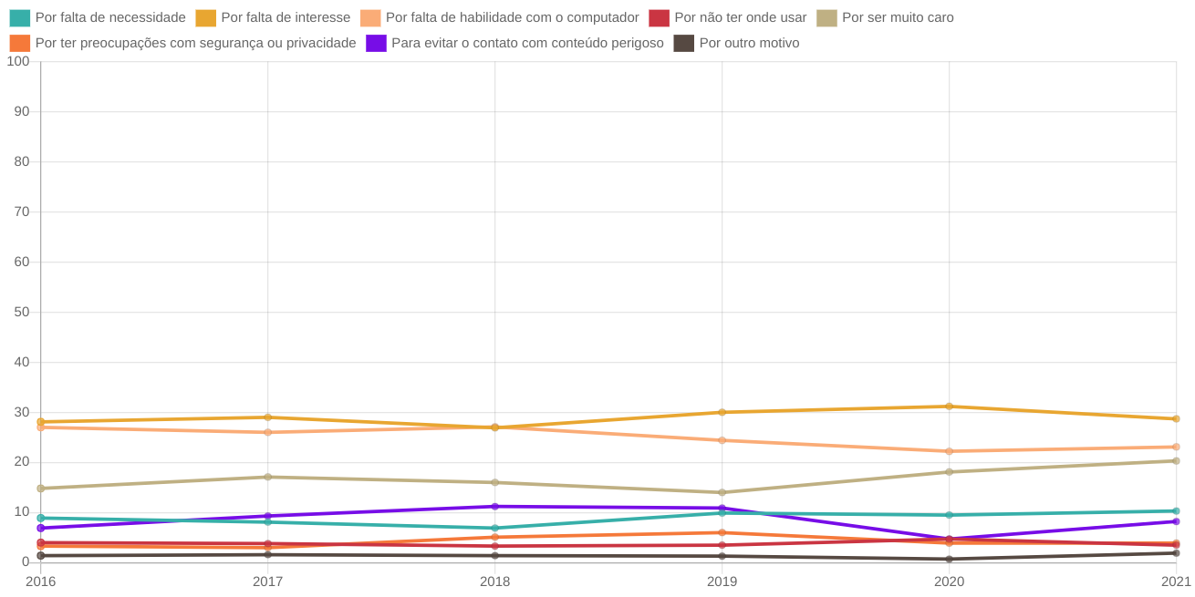
Usuários que nunca utilizaram a internet – Motivos principais
CETIC

Slide 44
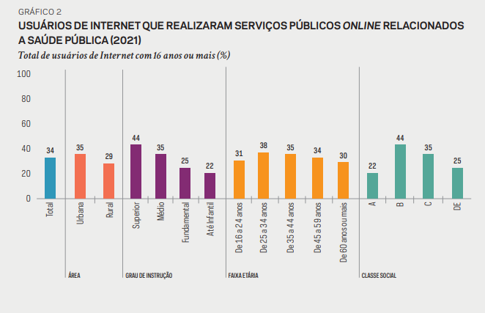
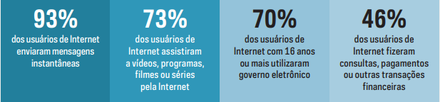
Acesso à internet para serviços públicos de saúde
Fonte: Resumo Executivo – Pesquisa TIC Domicílios - 2021

Slide 45
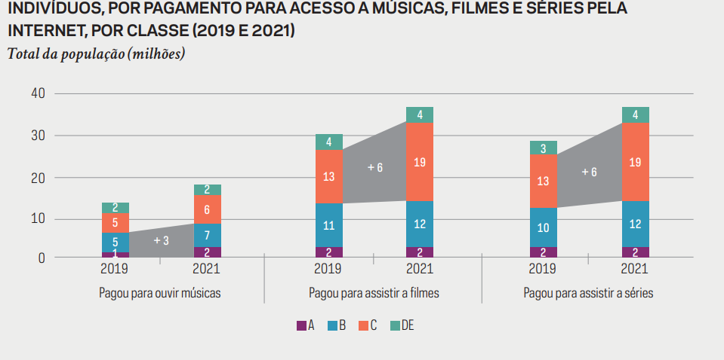
Acesso à internet para serviços diversos – Por classe social
Fonte: Resumo Executivo – Pesquisa TIC Domicílios - 2021

Slide 46
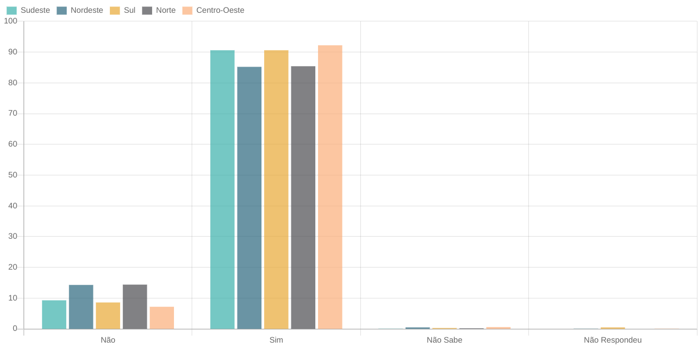
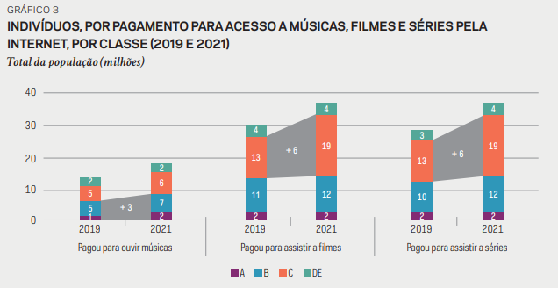
Indivíduos que Possuem Telefone Celular
Fonte: CETIC

Slide 47
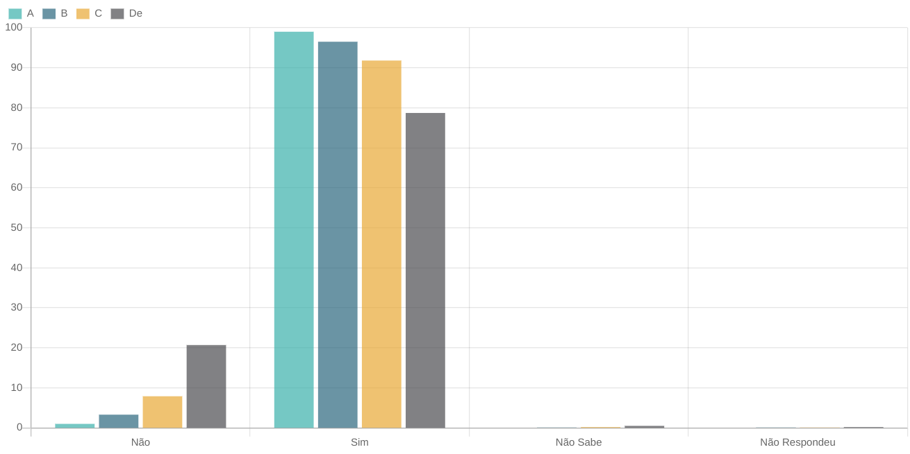
Indivíduos que Possuem Telefone Celular
Fonte: CETIC

Slide 48
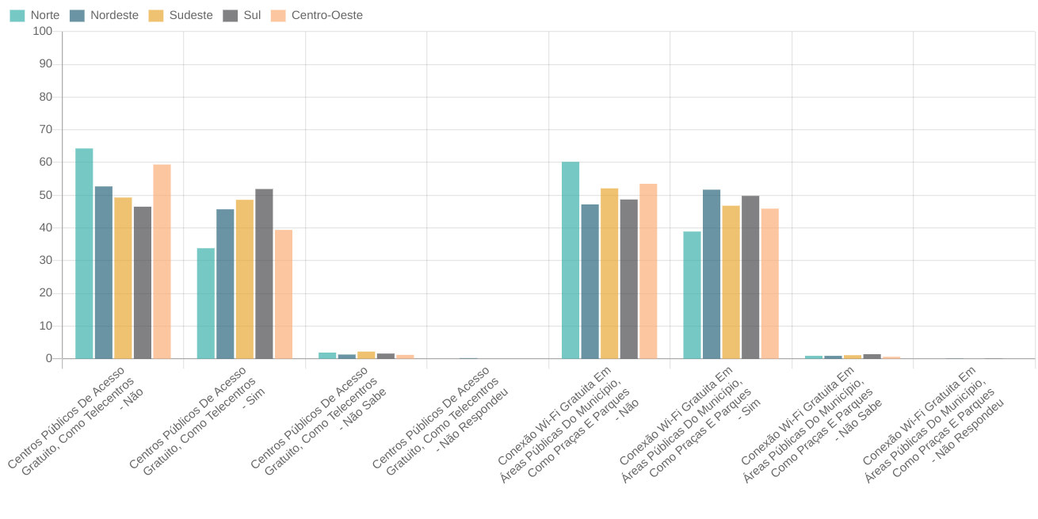
Prefeituras com Iniciativas de Acesso à Internet
Fonte: CETIC

Slide 49
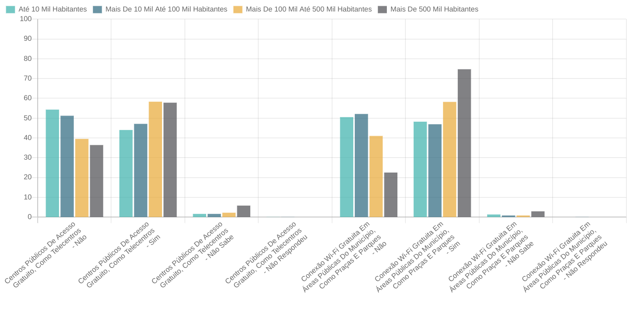
Prefeituras com Iniciativas de Acesso à Internet
Fonte: CETIC

Slide 50
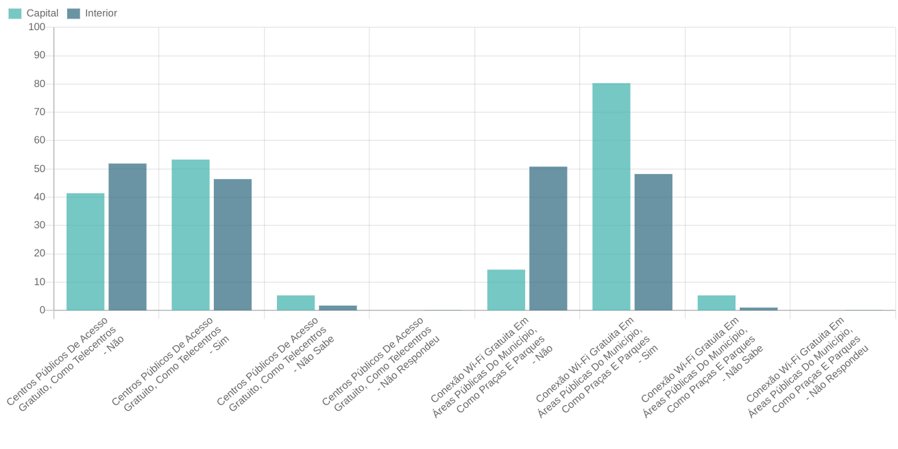
Prefeituras com Iniciativas de Acesso à Internet
Fonte: CETIC

Slide 51
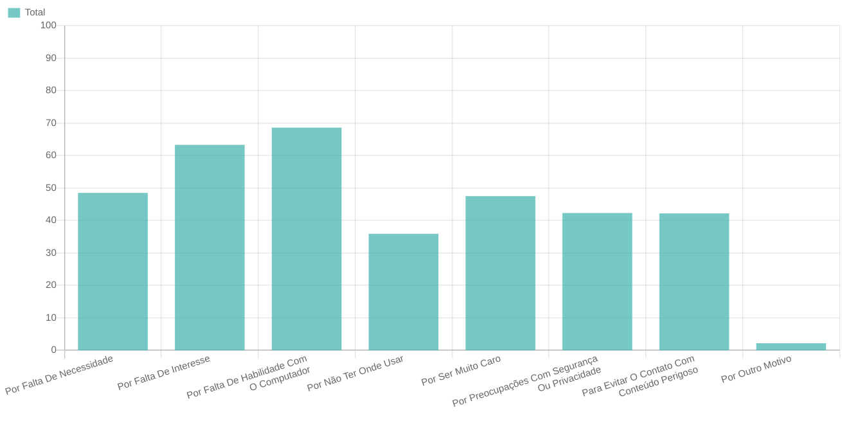
Indivíduos que Nunca Usaram a Internet
Fonte: CETIC

Slide 52
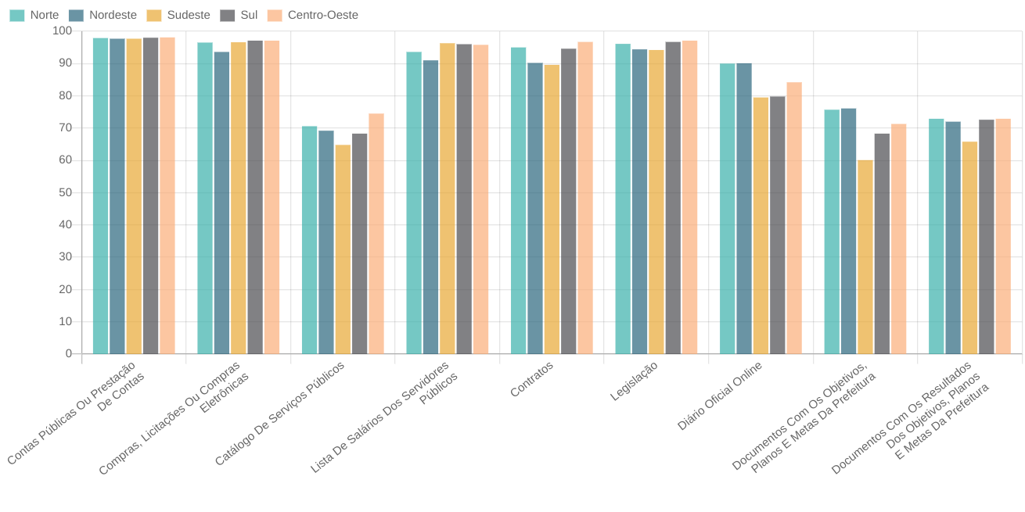
Prefeituras que Publicam na Internet
Fonte: CETIC

Slide 53
Prefeituras que Publicam na Internet
Publicação | Bandeirantes | Ponta Grossa
Contas públicas ou prestação de contas | Sim | Sim
Compras, licitações ou compras eletrônicas | Sim | Sim
Catálogo de serviços públicos | Sim | Sim
Lista de salários dos servidores públicos | Sim | Sim
Contratos | Sim | Sim
Legislação | Sim | Sim
Diário Oficial Online | Sim | Sim
Documentos com os objetivos, planos e metas da prefeitura | Sim | Sim
Documentos com os resultados dos objetivos, planos e metas da prefeitura | Parcial | Sim

Slide 54
05
Considerações Finais

Slide 55
Considerações - IBGE
Ponta Grossa possui maior disponibilidade de serviços de telecomunicações e uma maior capacidade financeira da população para adquirir esses serviços em relação a Bandeirantes;
Há uma disparidade significativa no acesso à internet e a conectividade com outros dispositivos entre as duas cidades;
Estas diferenças se dão principalmente pela distinção entre o nível de renda e pela infraestrutura de telecomunicações das duas cidades.

Slide 56
Considerações - ANATEL
O acesso da internet ficou mais democrático através do uso de smartphones e cobertura móvel de 4G;
Isso é notável quando uma cidade do porte de Bandeirantes se equipara à uma do porte de Ponta Grossa, quando analisado os dados normalizados;
O acesso da população à internet pode servir como incentivo à transparência e serviços digitais das prefeituras

Slide 57
Considerações - Cetic
A região Sul, segundo o CETIC, possui 83% da população com acesso à internet, número relativamente similar com os dados apresentados pela Anatel em Ponta Grossa com 72,8% dos domicílios cobertos.
No entanto, em Bandeirantes, os números são bem divergentes, com os dados da Anatel apontando apenas 9,8% dos domicílios cobertos.

Slide 58
Obrigado!

